Slide 1
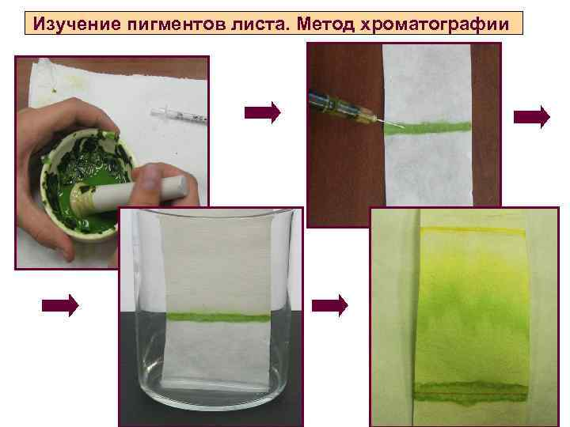
Методы молекулярной биологии :
Методы молекулярной биологии
1.Хроматография-метод, основанный на разной скорости движения в специальном растворе веществ через адсорбент. ! Скорость зависит от молекулярной массы (чем меньше масса, тем больше скорость!!!)

Slide 2
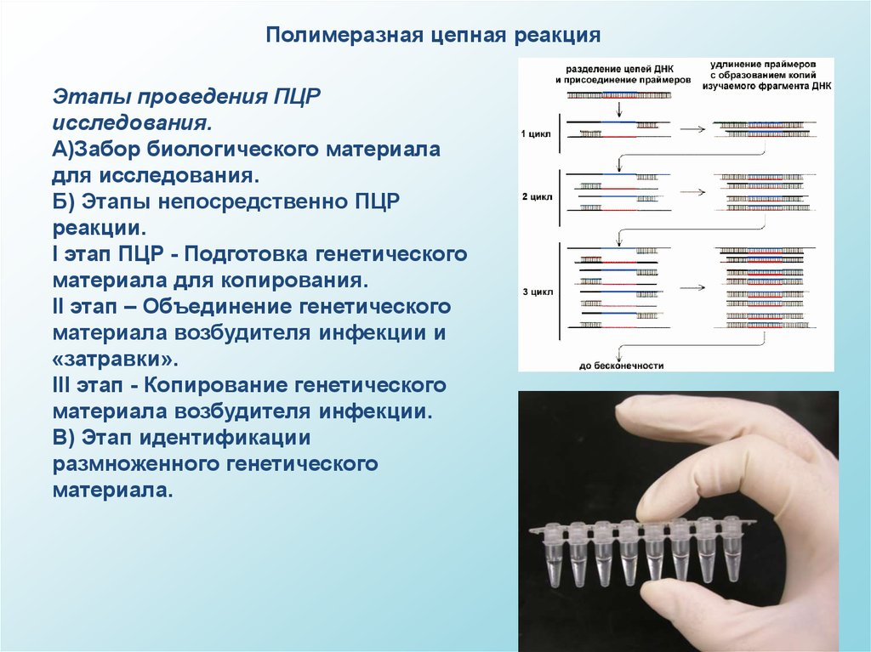
Копилка знаний. Запишите:
Методы молекулярной биологии
2. Полимеразная цепная реакция (ПЦР)-метод, позволяющий выделить и синтезировать конкретную последовательность ДНК в достаточном для исследования объеме.

Slide 3
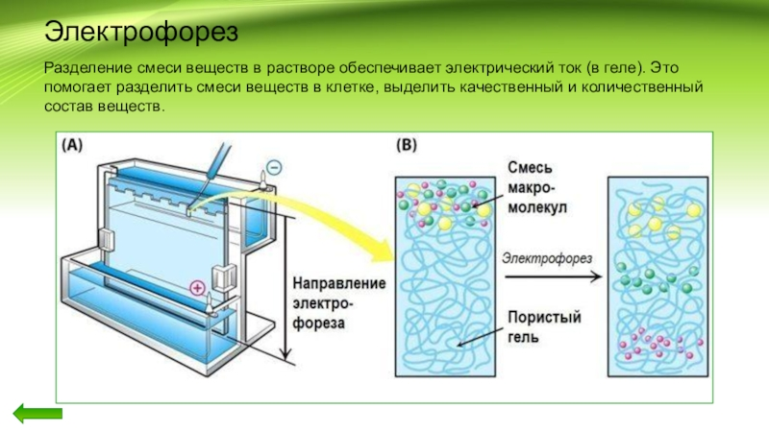
Методы молекулярной биологии
3.Электрофорез-один из методов визуализации ПЦР. Из-за разного размера разные молекулы ДНК или белка будут проходить через специальный гель с разной скоростью и накапливаться на разном расстоянии от старта.

Slide 4
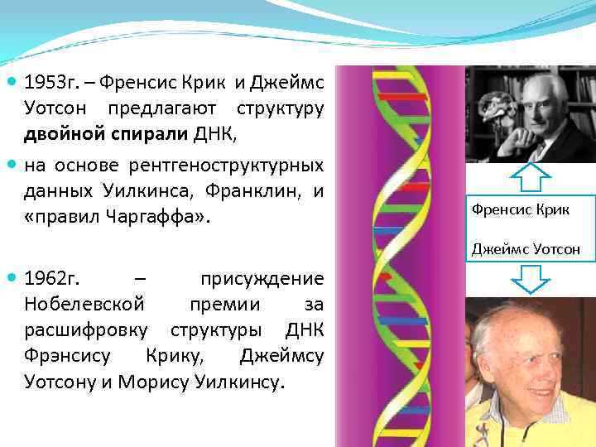
Методы молекулярной биологии
4.Рентгеноструктурный анализ-позволяет получить изображение строения кристаллов органических веществ (так была открыта двойная спираль ДНК)

Slide 5
Методы молекулярной биологии
5.Моделирование-
6.Биохимические методы-определение количества исследуемого вещества в растворе (забор крови с последующим изучением)
7.Секвенирование-определение последовательности мономеров в гетерополимере (белке или нуклеиновой кислоте)

Slide 6
Копилка знаний: Методы цитологии
1. Световая микроскопия. Используется видимый свет, проходящий через систему линз. Разрешающая способность зависит от длины волны опорного излучения и для световых микроскопов она невелика- 0,25 мкм
2. Электронная микроскопия. Вместо видимого света используется поток электронов. Прошедшие через объект электроны формируют изображение на люминесцентном экране. Разрешающая способность около 2 нм!!!

Slide 7
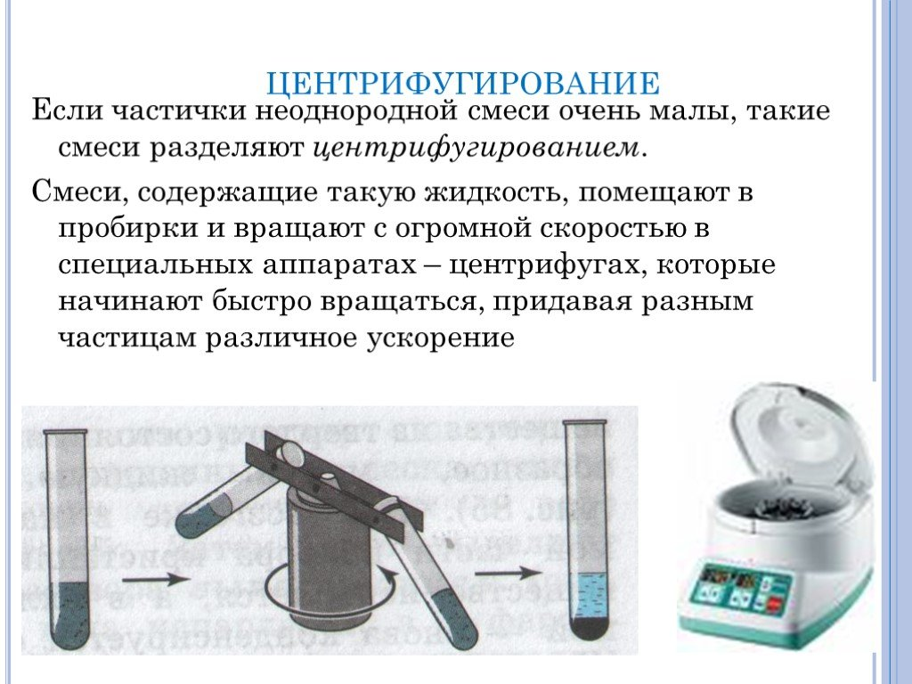
Методы цитологии
3. Центрифугирование. Метод позволяет разделить органоиды клетки.
Клетки разрушают, их содержимое вращают на центрифуге. При вращении более тяжелые фракции оседают на дно пробирки.

Slide 8
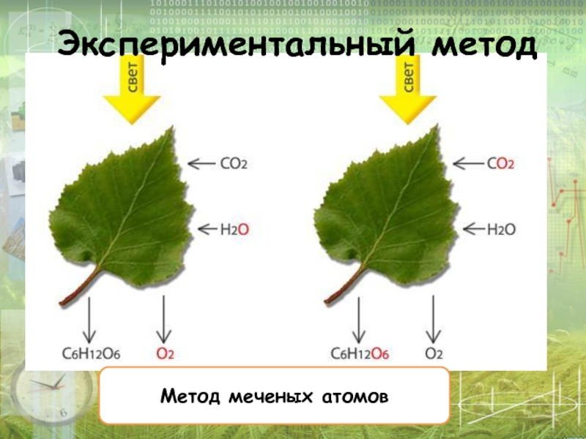
4. Метод меченых атомов. Метод изучения объектов по распределению радиоактивных веществ в них.

Slide 9
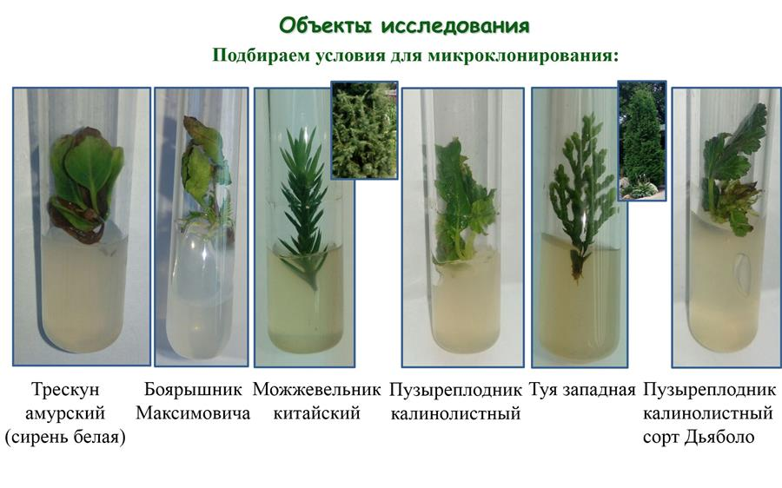
Методы биотехнологии
1.Метод культуры клеток и тканей-выращивание на питательных средах.
2. Микроклональное размножение-получение генетически однородного, свободного от болезней потомства. Выращивание растения in vitro

Slide 10
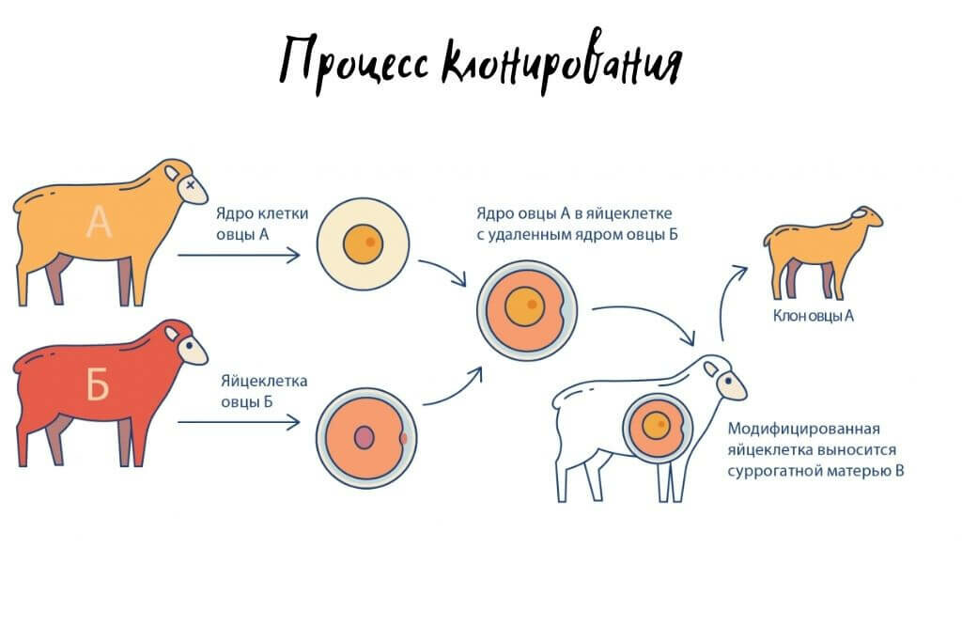
Методы биотехнологии
3. Соматическая гибридизация-слияние целых клеток с образованием гибридных геномов.
4.Реконструкция яйцеклеток и клонирование животных. Клонирование-обман яйцеклетки))

Slide 11
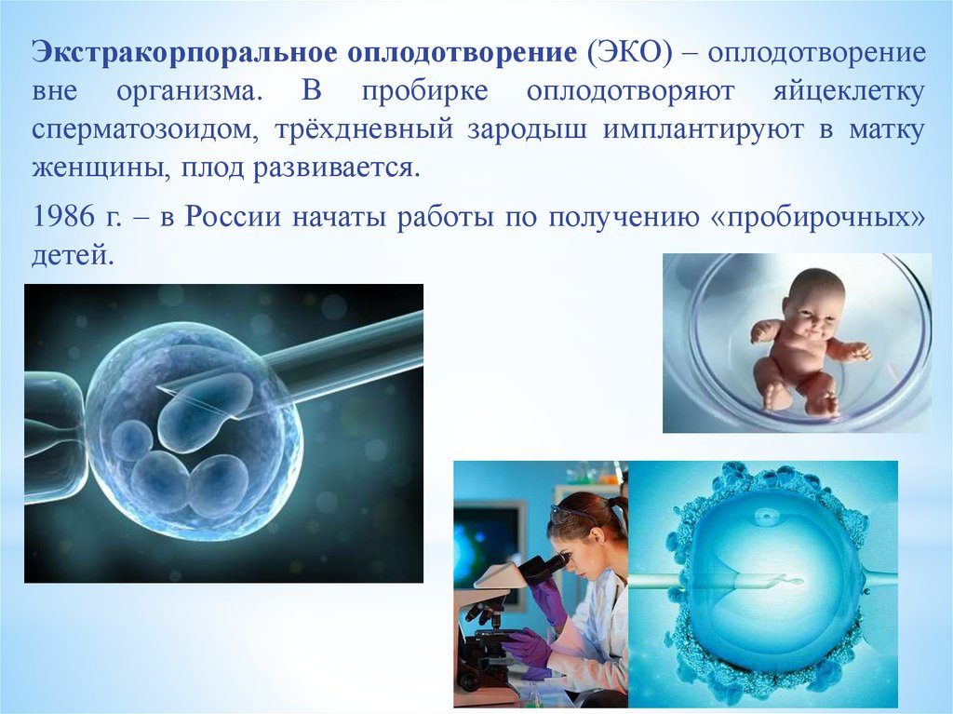
Методы биотехнологии
5. Экстракорпоральное оплодотворение

Slide 12
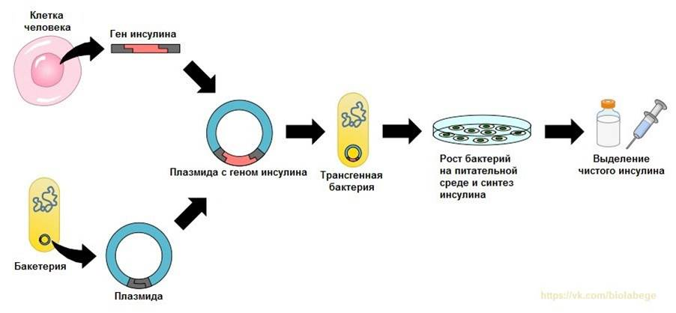
Методы генной инженерии
1. Конструирование новых геномов
2.Получение трансгенных микроорганизмов (ГМО)

Slide 13
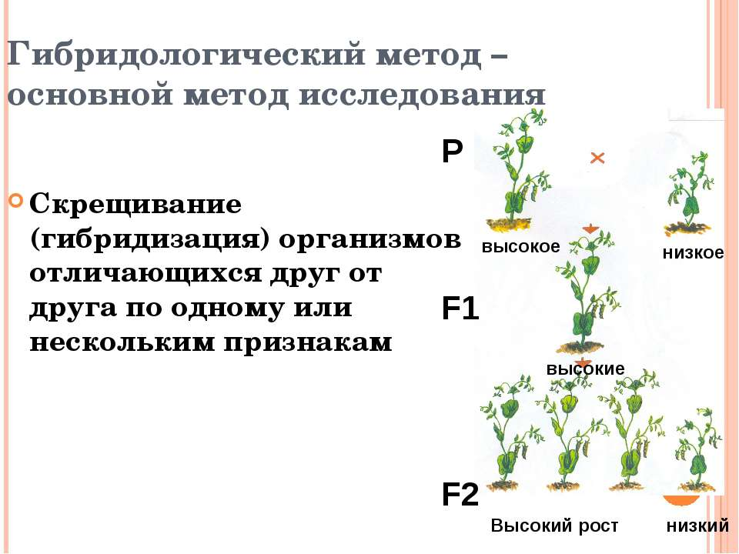
Методы генетики
1.Гибридологический метод-скрещивание организмов с определенными признаками и анализ проявления этих признаков у потомства.

Slide 14
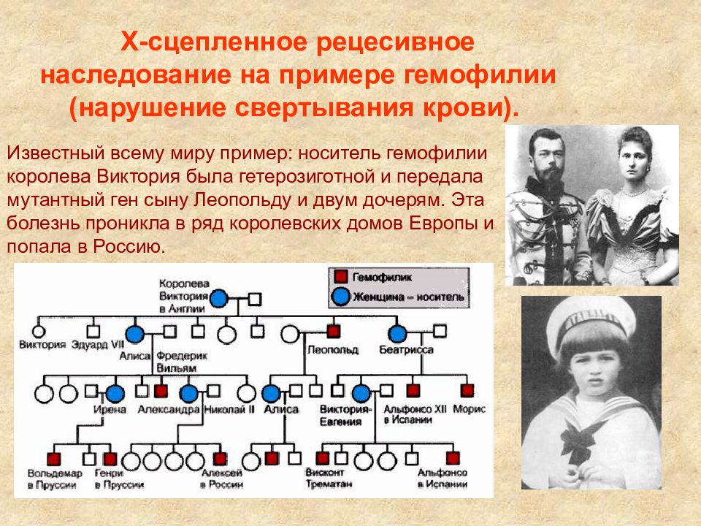
Методы генетики
2.Генеалогический метод-составление родословных с анализом наследования определенных признаков.

Slide 15
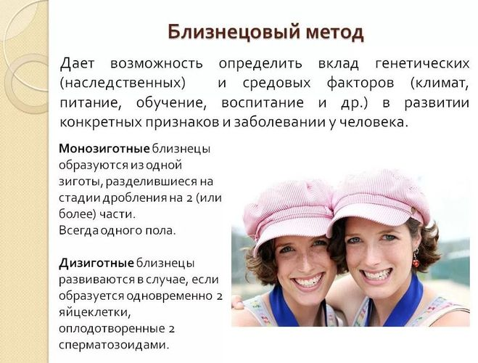
Методы генетики
3.Близнецовый метод-анализ вклада генотипа и окружающей среды в формирование фенотипа.

Slide 16
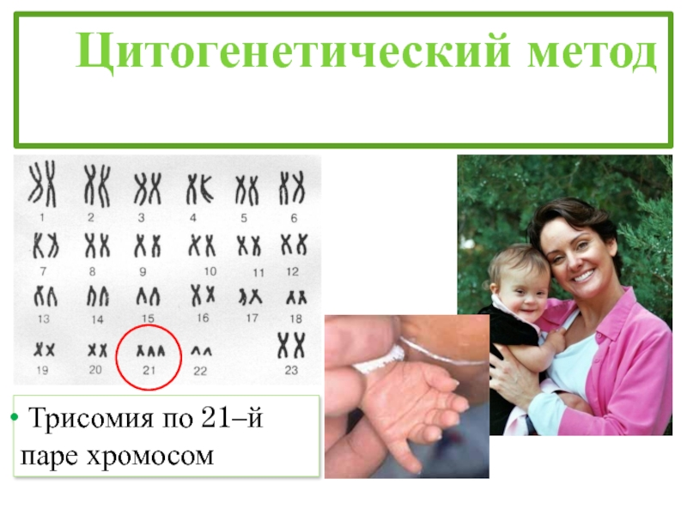
4. Популяционно-генетический метод-анализ распределения значений признаков и частот аллелей в популяции (например, какая группа крови встречается в популяции)
5. Цитогенетический метод-изучение хромосом под микроскопом.

Slide 17
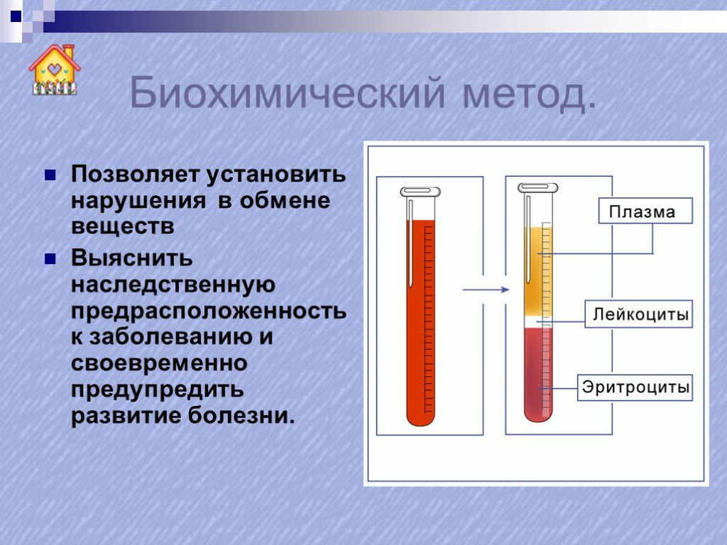
Методы генетики
6. Биохимический метод-изучение состава внутренних сред организма с целью определения места и характера мутаций.

Slide 18
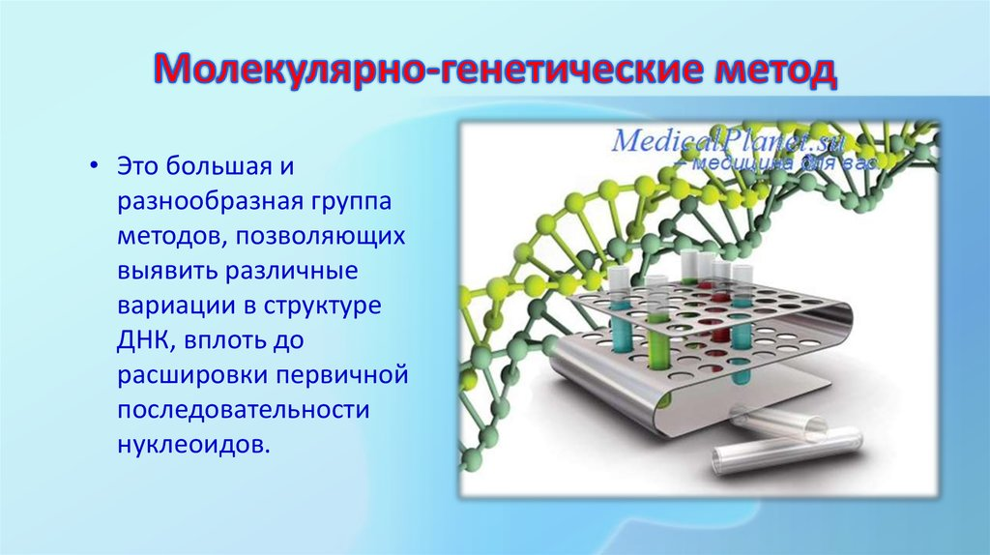
7.Молекулярно-генетический метод-позволяет выявлять изменения (мутации) в генах.

Slide 19
Методы селекции
1.Искусственный отбор-отбор особей с нужными человеку признаками.
2.Гибридизация-скрещивание разных организмов с целью получения признаков, необходимых человеку.
Аутбридинг (неродственное скрещивание)-скрещивание особей 1 вида, не имеющих общих предков в 4-8 поколениях.
Инбридинг (близкородственное скрещивание)-повышает гомозиготность. Закрепляет нужные свойства. Проявляются рецессивные мутации, снижается жизнеспособность.
Отдаленная гибридизация-скрещивание организмов, относящихся к разным видам или родам (осел+лошадь=мул)

Slide 20
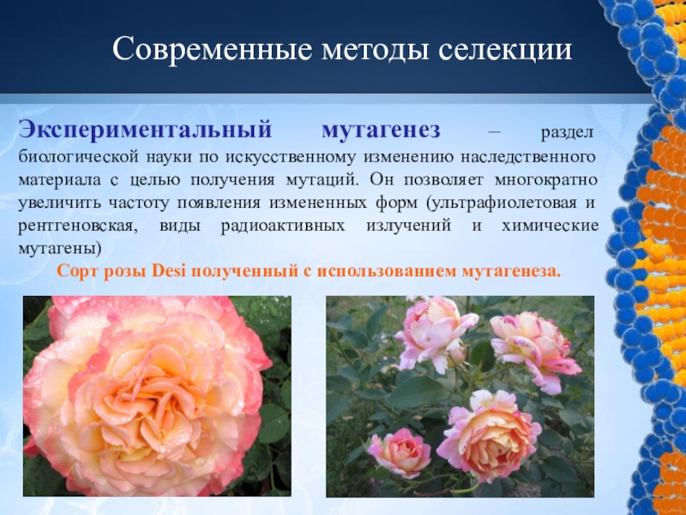
3. Искусственный мутагенез-воздействие на организмы мутагенных факторов (химических веществ или излучения)

Slide 21
Растительная клетка | Животная клетка
Сходство
Наличие плазматической мембраны. Цитоплазмы Ядра с ядрышком Хромосом Эндоплазматической сети (ЭПС) Митохондрий Рибосом Комплекса Гольджи
Отличия
Есть центральная вакуоль Есть пластиды Нет лизосом Клетка снаружи покрыта целлюлозной клеточной стенкой | Нет центральной вакуоли, есть мелкие Нет пластид Есть лизосомы Клеточная стенка отсутствует, снаружи есть гликокаликс

Slide 22
Органоиды
Мембранные:
Одномембранные:
ЭПС
комплекс Гольджи
Лизосомы
Вакуоли
Двумембранные:
митохондрии
пластиды
Ядро-двумембранный компонент клетки
Немембранные
рибосомы
клеточный центр
микротрубочки
микрофиламенты
реснички, жгутики

Slide 23
ПЛАЗМАТИЧЕСКАЯ МЕМБРАНА
ФУНКЦИИ
-Защитная-ограничивает содержимое клетки
-Определяет избирательную проницаемость:
диффузия,
пассивный транспорт, активный транспорт
-Фагоцитоз
-Пиноцитоз
-Обеспечивает раздражимость
-Обеспечивает межклеточные контакты

Slide 24
ЦИТОПЛАЗМА
СТРОЕНИЕ
Полувязкая внутренняя среда
клетки, состоит из
гиалоплазмы (белки,липиды,
полисахариды,РНК
ФУНКЦИИ
Обеспечивает
деятельность
клетки как единой
системы. В ней происходит обмен веществ

Slide 25
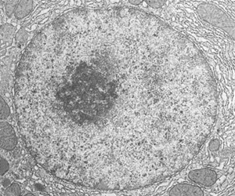
ЯДРО
СТРОЕНИЕ
Замкнутый резервуар, окруженный двумя слоями мембран, пронизанных ядерными порами. Внутри находится ядерный сок, хромосомы (состоят из ДНК и белка) и ядрышки ( состоят из РНК и белка)
ФУНКЦИИ
Хранение генетической
информации и синтез
РНК

Slide 26
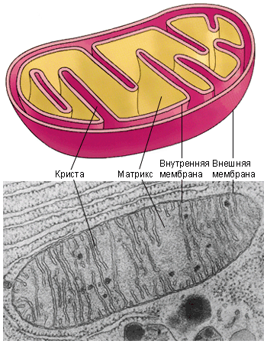
МИТОХОНДРИИ
ФУНКЦИИ
Синтез АТФ при
дыхании и накопление Е,
Окисление орг. веществ
Синтезируют собственные белки
СТРОЕНИЕ
Овальные тельца,
состоящие из двух слоев
мембраны: внешнего
(гладкого) и внутреннего
(образует складки –
кристы)

Slide 27
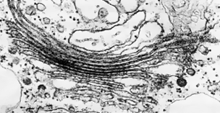
КОМПЛЕКС ГОЛЬДЖИ
ФУНКЦИИ
-Синтез жиров и
полисахаридов,
транспорт веществ и их
секреция,
-Образование лизосом
СТРОЕНИЕ
Комплекс замкнутых
мембранных резервуаров-
-цистерн, система пузырьков
Расположен вблизи
ядра

Slide 28
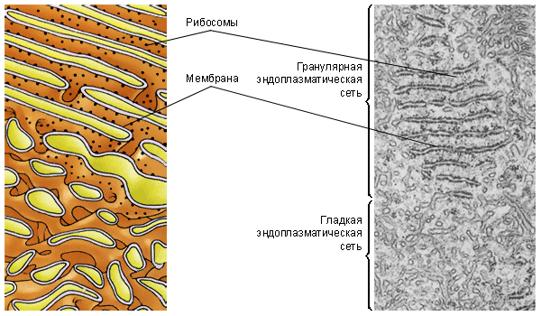
Эндоплазматическая сеть
сеть мембран, пронизывающих цитоплазму.
связывает органоиды между собой, по ней происходит транспорт питательных веществ.
.

Slide 29
Гладкая ЭПС имеет вид трубочек, стенки которых из мембраны. В ней осуществляется синтез липидов и углеводов.
На мембранах каналов и полостей гранулярной ЭПС расположено множество рибосом; данный тип сети участвует в синтезе белка

Slide 30
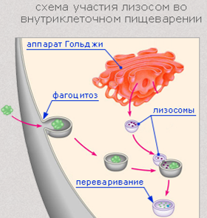
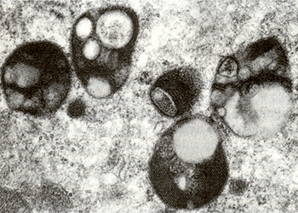
ЛИЗОСОМЫ
СТРОЕНИЕ
Замкнутые мембранные
тельца, содержащие
ферменты,
расцепляющие
различные вещества
клетки
ФУНКЦИИ
-Переваривание
поступающих в клетку
питательных веществ,
-Расщепление
отмирающих клеток

Slide 31
Вакуоль – наполненный жидкостью мембранный мешочек.
В животных клетках могут наблюдаться небольшие вакуоли, выполняющие фагоцитарную, пищеварительную, сократительную и другие функции.
Растительные клетки имеют одну большую центральную вакуоль с клеточным соком. Это концентрированный раствор сахаров, минеральных солей, органических кислот, пигментов и других веществ.
Накапливают воду, могут содержать красящие пигменты, защитные вещества (например, таннины), гидролитические ферменты, вызывающие автолиз клетки, отходы жизнедеятельности, запасные питательные вещества.

Slide 32
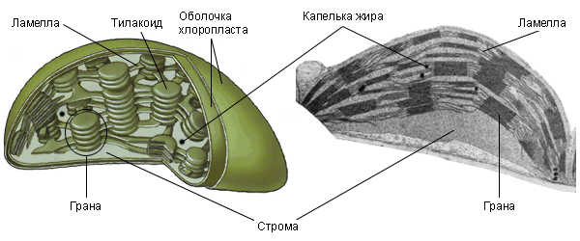
Пластиды: хлоропласты, хромопласты, лейкопласты
СТРОЕНИЕ
Мембранные органеллы
различной окраски
Зеленые
цветные
бесцветные
ФУНКЦИИ
фотосинтетическая
запасная
могут переходить друг
в друга, способны к
самостоятельному
делению

Slide 33
Немембранные органеллы 1.Рибосомы:образованы 2мя субъединицами (большой и малой), содержат РНК и белок

Slide 34
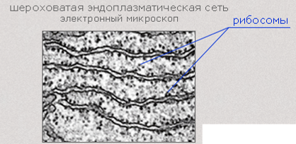
Рибосомы
Важнейшая функция – синтез белка.
Рибосомы могут быть связаны с эндоплазматической сетью или находиться в свободном состоянии. В процессе синтеза обычно одновременно участвуют множество рибосом, объединённых в цепи, называемые полирибосомами (полисомами).

Slide 35
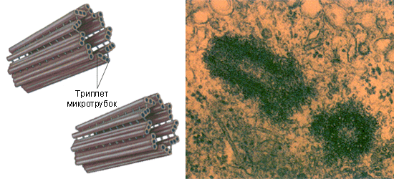
Микротрубочки: Полые цилиндрические структуры. Стенки микротрубочек сложены из белка тубулина.
Функция микротрубочек – транспорт питательных веществ. Микротрубочки представляют собой достаточно жёсткие структуры и поддерживают форму клетки, образуя своеобразный цитоскелет.
Центриоли Встречаются в клетках животных и низших растений – мелкие полые цилиндры длиной в десятые доли микрометра, построенные из 27 микротрубочек. Во время деления клетки они образуют веретено деления.
Базальные тельца по структурам идентичны центриолям, содержащиеся в жгутиках и ресничках. Эти органеллы вызывают биение жгутиков.

Slide 36
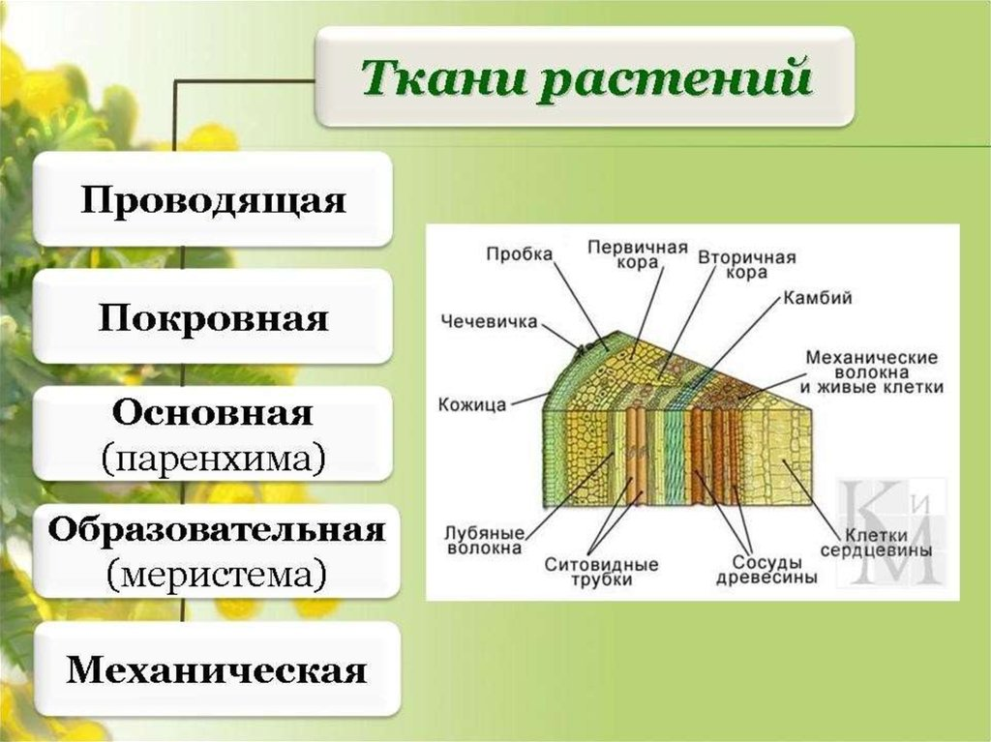

Slide 37
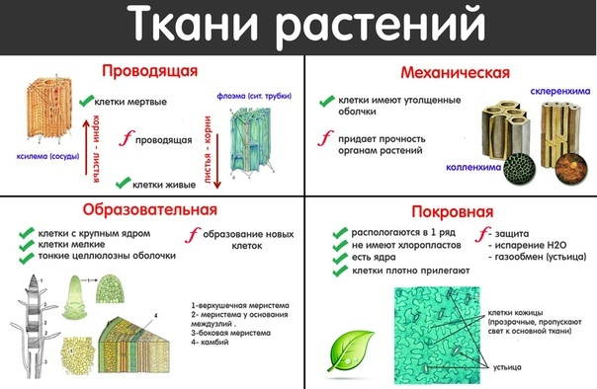

Slide 38
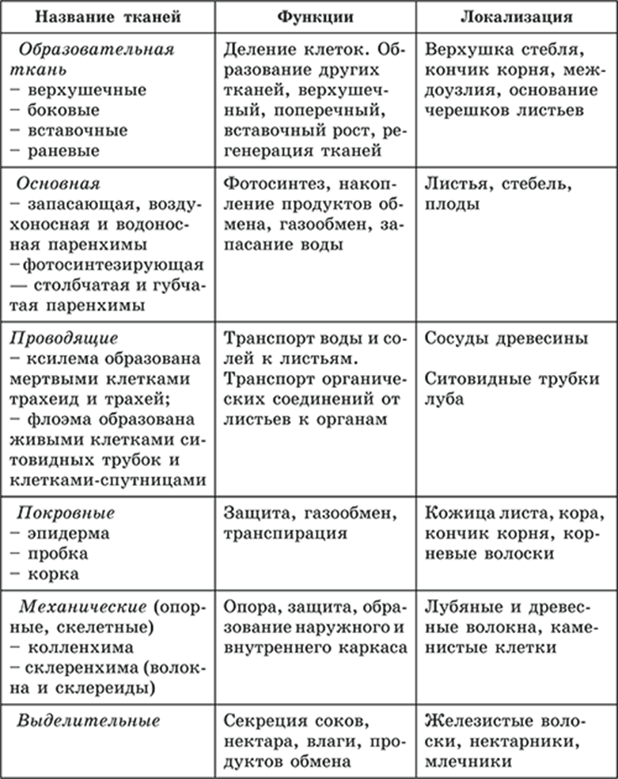
Образовательная ткань
Клетки делятся на протяжении всей жизни растения, а образовавшиеся клетки развиваются и превращаются в клетки других тканей.

Slide 39
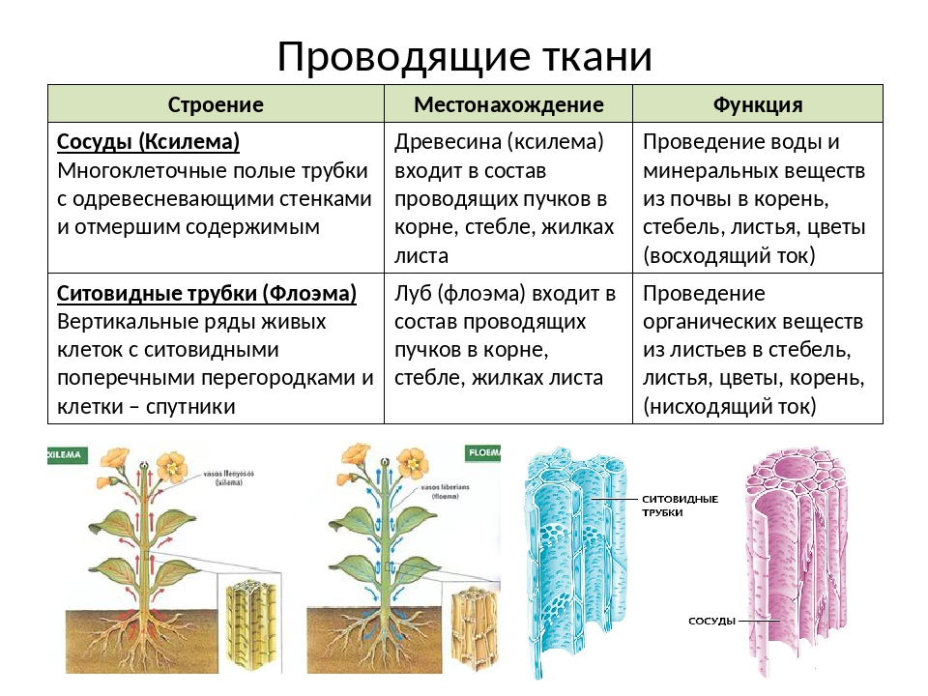

Slide 40
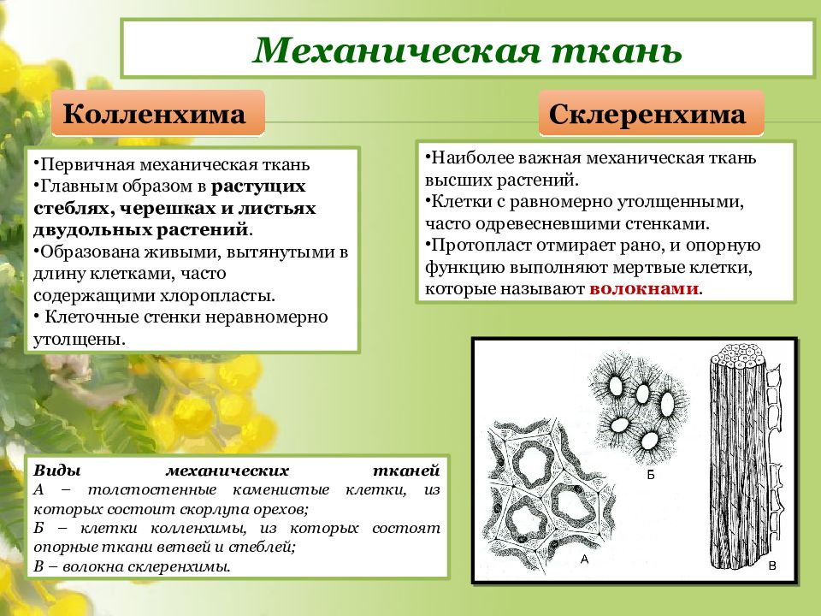

Slide 41
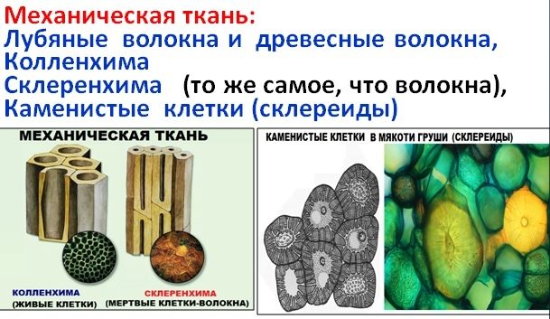
Механическая ткань (дополнение)

Slide 43
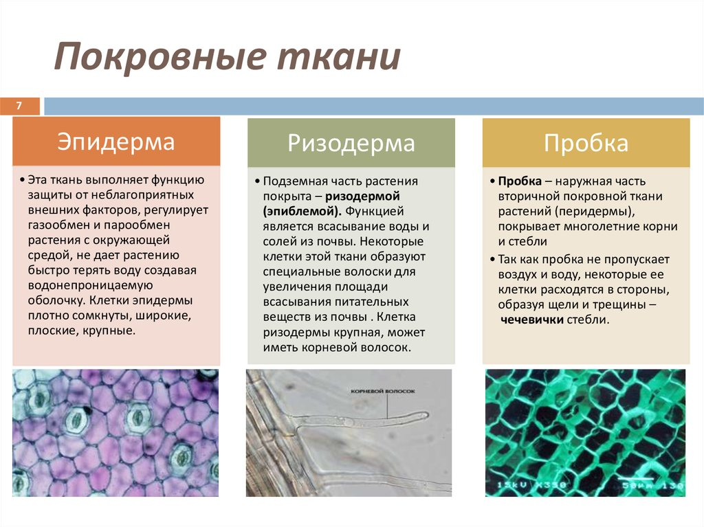

Slide 44
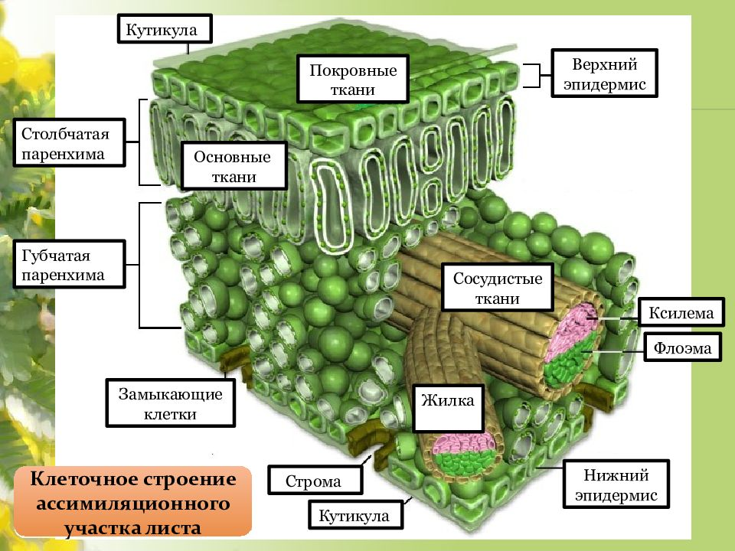

Slide 45
